Slide 1
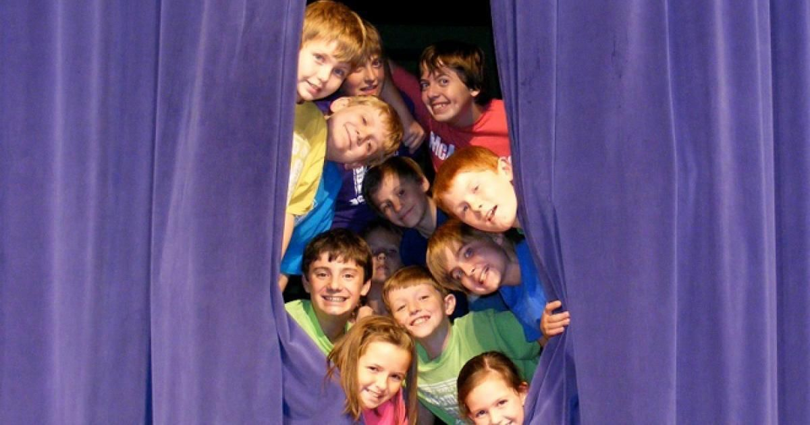
ШКОЛЬНЫЙ ТЕАТР

Slide 2
«Театр – это великолепный мир. Он даёт уроки красоты, морали и нравственности. А чем они богаче, тем успешнее идёт развитие духовного мира детей».
Б.М. Теплов

Slide 3
По поручению Президента РФ В.В. Путина с целью воспитания детей, а также для создания «социальных лифтов» для школьников из регионов -
Минпросвещения приняло решение, чтобы в каждой российской школе появился школьный театр (протокол от 27.12.2021 № ск- 31/обпр.)
Минпросвещения разработало план мероприятий (дорожную карту) по созданию и развитию школьных театров (письмо от 08.02.2022 №ДГ-333/06).
В соответствии с планом к 2024 году в каждой школе будет создана театральная студия.
Для учёта школьных театров формируют Всероссийский перечень (реестр) школьных театров (письмо Минпросвещения от 06.05.2022г.№ ДГ-1067/06)

Slide 4
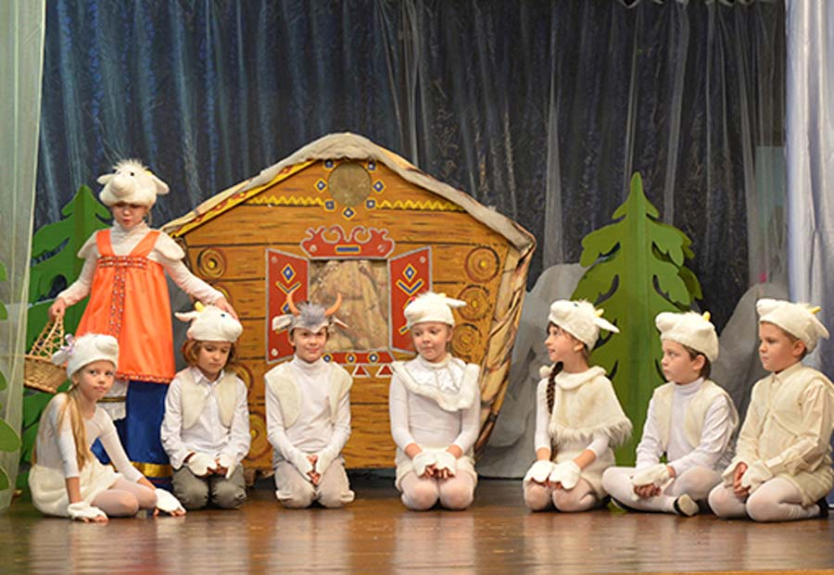
Школьное театральное движение в РФ
На начало 2022 г. – 11000 школьных театров
На 31.07.2022 г – 17000 школьных театров
Московская область – 524
Санкт- Петербург – 409
Ростовская область – 367
Камчатский край – 34 (на 01.03.22г.)
45 (на 01.10. 22 г.)
(Реестр школьных театров 2022г.)

Slide 5
Внеурочная театральная деятельность в школе
«Арлекино» «Калейдоскоп»
( 8 - 9 лет) (9 - 10 лет)

Slide 6
Цели программ театральной деятельности
Выявление и развитие творческих способностей детей, формирование творческого потенциала и креативного мышления, расширения социально значимого опыта средствами театрального искусства.

Slide 7
Задачи
знакомство детей с различными видами театра (кукольный, теневой, драматический, оперный, театр балета и др.).
поэтапное освоение детьми различных видов творчества;
совершенствование артистических навыков детей в плане переживания и воплощения образа, моделирование навыков социального поведения в заданных условиях;
развитие речевой культуры;
развитие эстетического вкуса;
воспитание творческой активности ребёнка, ценящей в себе и других такие качества, как доброжелательность, трудолюбие, уважение к творчеству других.

Slide 8
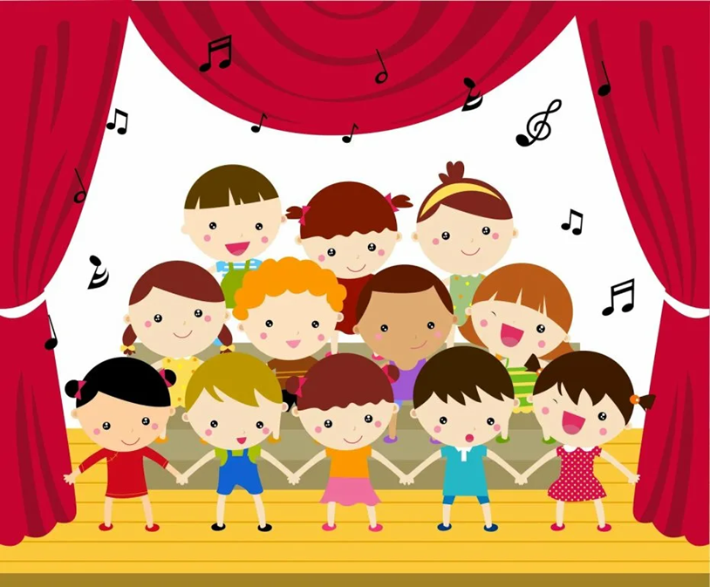
Принципы построения программ театральной деятельности в школе
Принцип успеха
Принцип динамики
Принцип демократии
Принцип доступности
Принцип наглядности
Принцип систематичности и последовательности

Slide 9
Особенности реализации программ (теория и практика)
Театральная игра
Культура и техника речи
Основы театральной культуры
Ритмопластика
Работа над театральными
этюдами, спектаклем
Показ спектакля

Slide 10
Формы проведения занятий (групповые и индивидуальные)
игры – театрализации
викторины
беседы
конкурсы
экскурсии в театр
спектакли
праздники в школе

Slide 11
Структура занятия выглядит следующим образом:
1.Круг приветствия.
2.Работа над развитием речевого аппарата:
-артикуляционная гимнастика
-дыхательная гимнастика
3. Работа над пластикой движений.
4.Теоритическия знания.( история театра, театральные термины).
5.Работа над развитием воображения, памяти, внимания.
6.Постановка небольших этюдов и сказок.

Slide 12
Школьный театр - это особый мир в пространстве образовательного учреждения в рамках внеурочной деятельности.
Это важнейший ресурс для выявления и развития одарённости в каждом ребёнке.

Slide 13
Используемая литература:
Горбачев И.А. Театральные сезоны в школе. – М., 2013.
Игры, конкурсы, развлечения. – Волгоград, 2011.
Колчеев Ю.В., Колчеева Н.И. Театрализованные игры в школе. – М., 2011.
Куликовская Т.А. 40 новых скороговорок. Практикум по улучшению
дикции. – М., 2013.
Чурилова Э.Т. Методика организации театральной деятельности дошкольников и младших школьников. – М., 2011.

